Slide 1

স্বাগতম

Slide 2
দাখিল নবম দশম শ্রেণি
বিষয়: পদার্থ
অধ্যায়: ত্রয়োদশ
সময়: ৪৫ মিনিট
মোঃ আমিনুল ইসলাম
সিনিয়র শিক্ষক
চাঁদপুর আহমাদিয়া ফাযিল মাদরাসা।

Slide 3

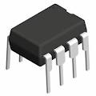
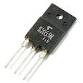



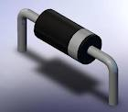
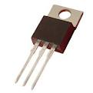
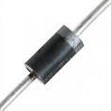

Slide 4
ইলেকট্রনিক্স

Slide 5
এই পাঠ শেষে শিক্ষার্থীরা…
অর্ধপরিবাহী ও তার প্রকারভেদ করতে পারবে;
N-টাইপ ও P-টাইপ অর্ধপরিবাহী বলতে পারবে;
PN-জংশন ডায়োড ব্যাখ্যা করতে পারবে;
ফরোয়ার্ড ও রিভার্স বায়াস ব্যাখ্যা করতে পারবে।

Slide 6
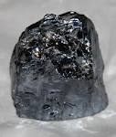

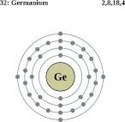
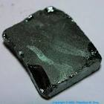

Ge
si
Ge
si

Slide 7

অর্ধপরিবাহী
SI
SI
SI
SI
SI
SI
SI
SI
SI
SI

Slide 8
শুদ্ধ অর্ধপরিবাহী
SI
SI
SI
SI
SI
SI
SI
SI
SI
SI

Slide 9
অশুদ্ধ অর্ধপরিবাহী
Free electron
SI
SI
SI
SI
SI
As
SI
SI
SI
SI

Slide 10
N-টাইপ অর্ধপরিবাহী
Free electron
SI
SI
SI
SI
SI
As
SI
SI
SI
SI

Slide 11
P-টাইপ অর্ধপরিবাহী
Hole
SI
SI
SI
SI
SI
B
SI
SI
SI
SI

Slide 12
PN-জংশন ডায়োড
P
N

Slide 13
ফরোয়ার্ড বায়াস
P
N

Slide 14
রিভার্স বায়াস
P
N

Slide 15
দলীয় কাজঃ ১০ মিনিট
অর্ধপরিবাহী গুলোর
ধর্ম লিখ।
চিত্র একে বায়াসিং দেখাও।

Slide 16
আর কোন প্রশ্ন ?

Slide 17
অর্ধ পরিবাহীর একটি ধর্ম বল।
ডায়োড কিভাবে গঠিত হয়?
রিভার্স বায়াসে ঘাটতি স্তর বেশী হয় কেন?

Slide 18
বাড়ির কাজঃ
N-টাইপ ও P-টাইপ অর্ধপরিবাহীর তুলনামূলক আলোচনা ।

Slide 19
THANKS TO ALL

